Slide 1
Makine Öğrenmesinin Temelleri | Hafta 5 Makine Öğrenmesi

Slide 2
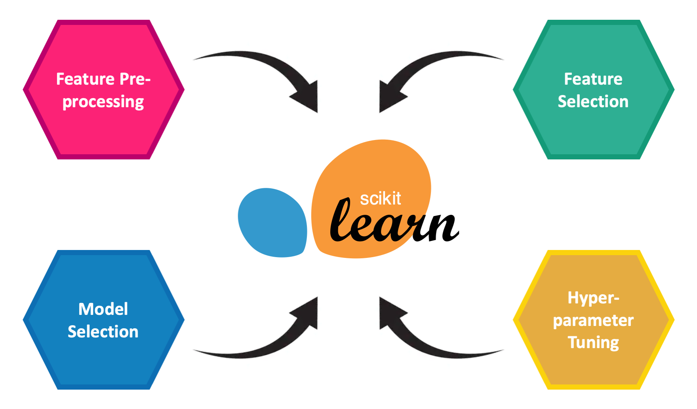
Ortam …

Slide 3
Outlines
Öznitelik seçimi
Öznitelik çıkarımı

Slide 4
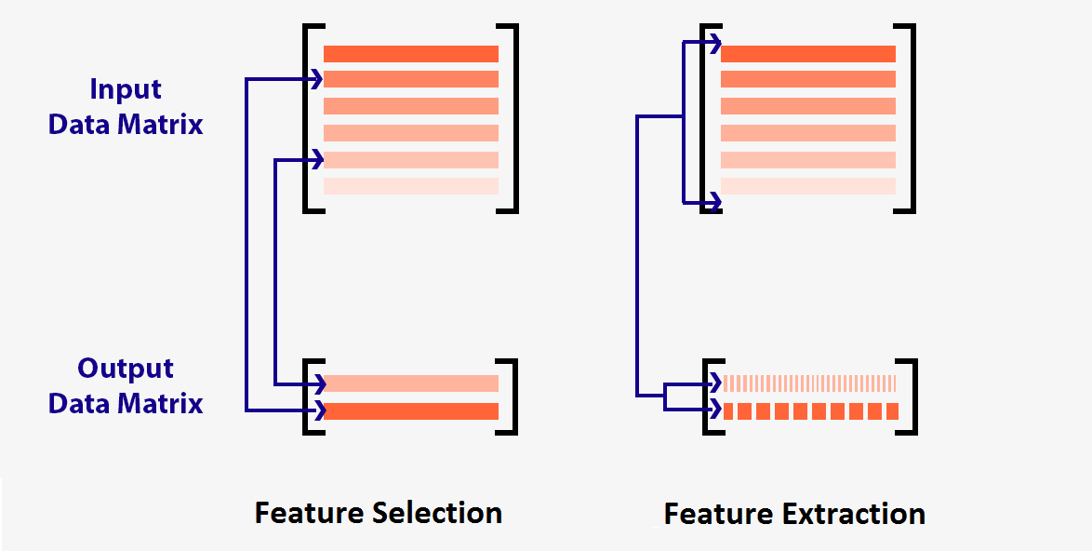
Öznitelik Seçimi ve Öznitelik Çıkarımı …

Slide 5
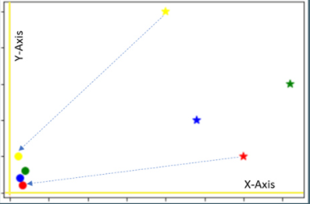
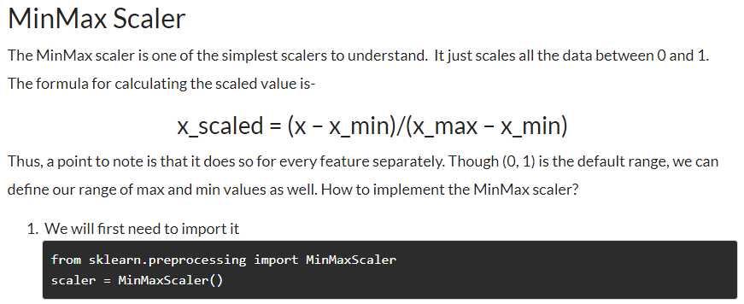
Öznitelik Dönüşümü …

Slide 6
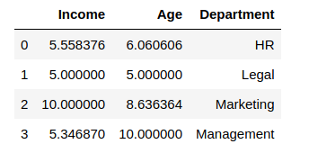
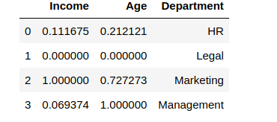
Öznitelik Dönüşümü …

Slide 7
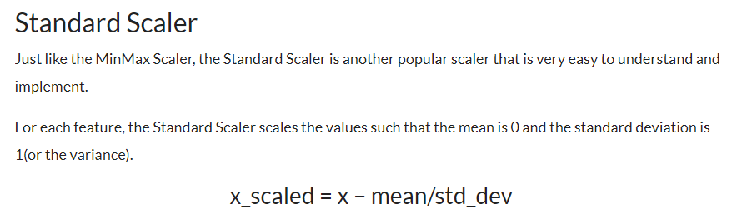
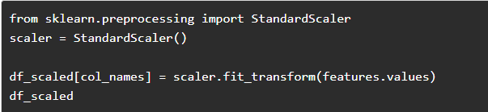
Öznitelik Dönüşümü …

Slide 8
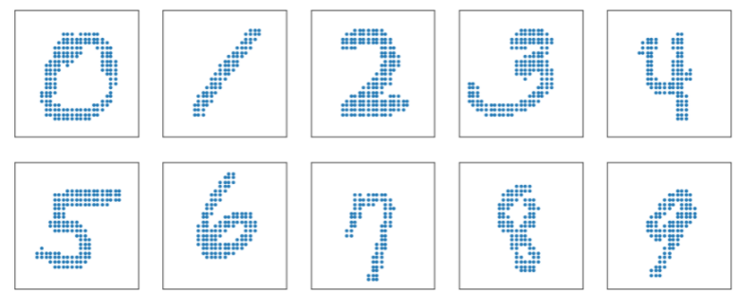
Öznitelik Çıkarımı …

Slide 9
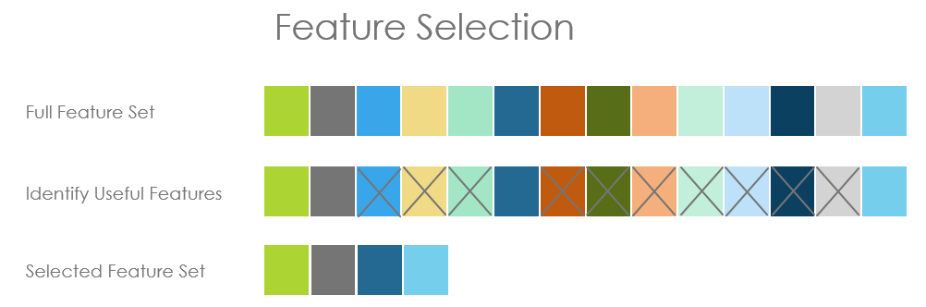
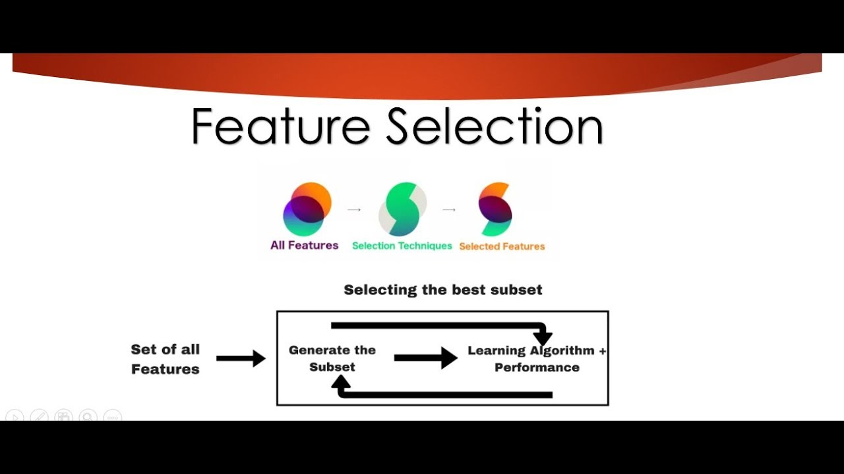
Deneysel çalışmalar …
Tüm öznitelikler ile yapılan deneysel çalışmalar
Seçilen öznitelikler ile yapılan deneysel çalışmalar

Slide 10
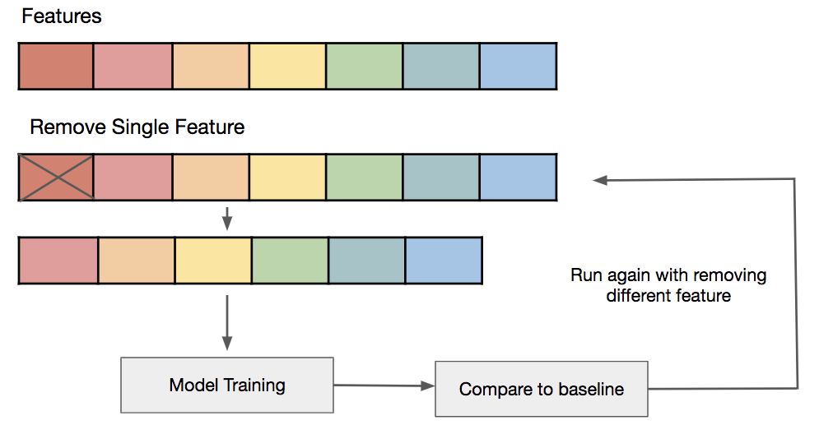
Öznitelik Seçimi … (Feature Selection)
Tüm öznitelikler ile
Seçilen öznitelikler ile yapılan deneysel çalışmalar

Slide 11
Öznitelik seçme, temel olarak mevcut veri seti ile ulaşılmak istenen tahmin performansına yakın veya daha yüksek bir başarıya daha az öznitelik kullanarak ulaşmayı hedefleyen bir işlemler dizisidir.
Daha az öznitelik kullanarak daha iyi sonuçlar elde etmek;
İşlem maliyetini büyük oranda aşağı çekmekte,
Sürecin daha hızlı ve başarılı yürütülmesini sağlamaktadır,
Daha kolay anlaşılır model elde edilmesini sağlar.

Slide 12
Öznitelik Seçme Yöntemleri
Gereksiz öznitelikler;
Uzun eğitim süresine
Modelin basit ve açıklanabilir olması gerekirken, fazla sayıdaki öznitelik modelin karmaşıklığının artmasına
Overfitting nedeniyle training veri setinde yüksek başarı, test veri setinde ise düşük başarı diğer bir deyişle modelin hatasının yüksek çıkmasına
NEDEN OLUR.
Başarılı bir model için en önemli ve ilk adım mutlaka veri temizleme ve öznitelik seçimi olmalıdır

Slide 13
Öznitelik Seçme Yöntemleri
Temel Temizlik
Sarmalayıcı Yöntemler
Filtreleme Yöntemleri
Embedded Metotlar

Slide 14
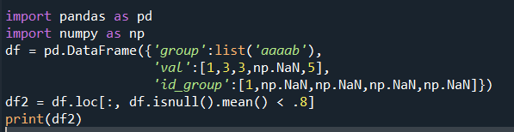
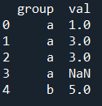
Öznitelik Seçme Yöntemleri Temel Temizlik->feature_clean.py
1-) Kayıp Değerleri olan değişkeni çıkart
İlgili değişkendeki kayıp değerleri belli bir seviyenin üstünde ise, örneğin %80’i boş ise o değişkeni modele girdi olarak vermek anlamsız olur.
%20 si dolu fakat %80 boş kısım için bir model bir yorum yapamayacaktır. Burada kayıp değerlerini bir takım yöntemler ile doldurmakta çözümleri var fakat burada bahsettiğimiz yüksek seviyede kayıp değerler içeren ve kayıp değerleri doldurmanın performansının düşük olacağı durumlardan bahsediyoruz.

Slide 15
Öznitelik Seçme Yöntemleri Temel Temizlik->tumdegerler_ayni_veya_farkli.py
ii) Tüm değerleri aynı olan kategorik değişkeni çıkart
Bunu da kayıp değerlere benzetebilirsiniz. Yukarıda %80 kayıp değerdi yani boş gözlemlerdi. Burada da kategorik değişkende %80’den fazla aynı içerik var. Mesela 100 gözleminiz var. Elinizde şehir değişkenin 80 tanesi İstanbul olan gözlem var. Model bu değişkende tabi ki yorum yapamayacaktır. Neredeyse hepsi İstanbul zaten ben bunu başka bir şehir ile karşılaştırmak için elimde yeterli örnek yok. Tüm müşterilerin adresi İstanbul ise hedef değişkenin şehire göre farkılaşan bir durumu zaten oluşmuyor. Değişken dediğimiz şey değişmiyor . 80 verdiğimiz sınır yorumlamanıza kontrollerinize göre değişebilir. Sizin veriniz için 90 daha doğru bir kısıt olabilir.
iii) Tüm değerleri farklı olan kategorik değişkeni çıkart
Eğer bir değişkende tüm gözlemler farklı ise model burada da bir bağıntı yakalayamaz. Yine aynı örnek üzerinden bakalım: 100 gözlemlik veri setinde şehir değişkeninde 81 ilimiz var ise sadece 18 tane gözlemde tekrar edecek. Modelin şehirler arasında hedef değişken için anlamlı bir fark bulabilmesi için yeterli sayıda örnek olması gerekir. Amasyadan 1 kişi ile Bursa’dan 1 kişi üzerinden modelin Bursa veya Amasya için bir karar vermesi yanlış olacaktır.

Slide 16
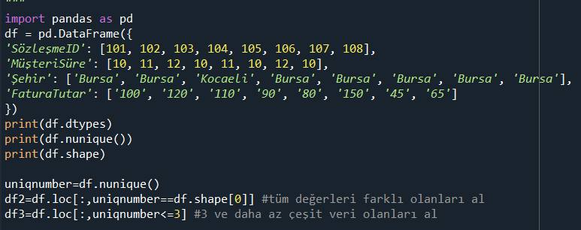
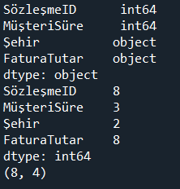
Öznitelik Seçme Yöntemleri Temel Temizlik->tumdegerler_ayni_veya_farkli.py
Örnek: 2.ve 3.madde için
Pythonda df.nunique() komutunu kullanarak dataframe’deki tüm değişkenlerin tekil sayılarını bulabilirsiniz ve satır sayınız ile karşılaştırıp eleme yapabilirsiniz. Sadece kategorik değişkenler için uygulamanız gerekir. Aynı probleme sayısal değişkenlerde varyans durumuna bakıyoruz.

Slide 17
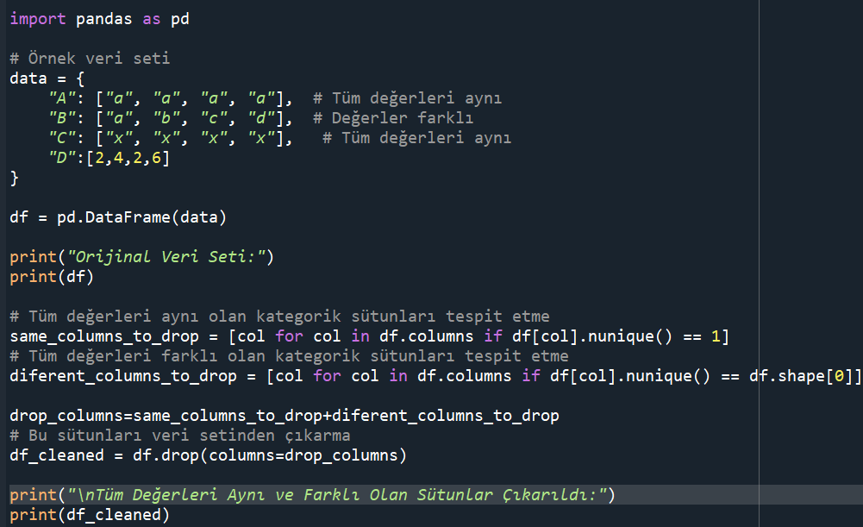
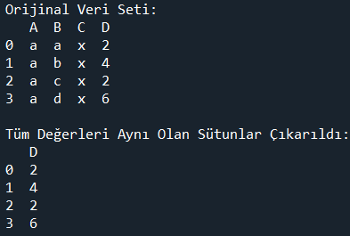
Öznitelik Seçme Yöntemleri Temel Temizlik->tumdegerler_ayni_veya_farkli1.py

Slide 18
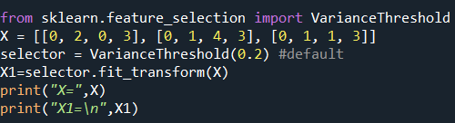
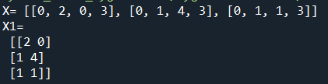
Öznitelik Seçme Yöntemleri Temel Temizlik->variance_feauture_selected.py
iv) Düşük varyanslı değişkeni çıkart
Varyans tanımını hatırlayalım:
Bütün değerlerin ortalamadan uzaklıklarının karelerinin ortalaması şeklinde bulunan bir ölçüdür. Eğer ki bütün değerler aynı ise varyans = 0 olur. Yukarıda yazdığımız 2.madde ile aynı içerik sadece varyans sayısal değişken için kontrol ediyoruz. Yine örnek verelim, 100 gözlemlik bir veri setinde tüm müşterilerin yaşı 35 ise yaş değişkeni model için bir anlam ifade edebilir mi? Herkesin 35 yaşında olduğu bir veri setinde nasıl karşılaştırma yapabilirsiniz.
Örnekte 1.ve 4. sütunlar varyansları 0 olduğu için veri setinden çıkartılmıştır. Varyans eşik değerini farklı bir sayı girerseniz o değerden küçük varyanslı sütunlar elenir.
Örnekte 1.ve 4.gözlem değerleri varyansları 0 olduğu için veri setinden çıkartılmıştır. Varyans eşik değerini farklı bir sayı girerseniz ona göre eleme yapabilirsiniz.

Slide 19
Filtreleme Yöntemleri
Özniteliklerin önemini hesaplamak için öznitelik ile hedef değişken arasındaki ilişkiyi dikkate alan yöntemlerdir.
Yapılan işlemler sonucunda veri setinde filtreleme yapılır ve ilgili özellikleri seçerek bir alt küme oluşturulur.
Girdi değişkenlerinin hedef değişken ile olan ilişkisini istatiksel yöntemlerle tespit ederek en güçlü ilişkileri olan değişkenleri seçebiliriz.
Yani aslında özelliklerden sadece o özellik elimizde olsaydı bu özelliğin değişimi hedef değişkeni ne kadar değiştirir sorusunun cevabına bakıyoruz.
Değişkenler arasında ilişkileri incelerken sayısal ve kategorik değişkenler için farklı yöntemler uygularız.
Pearson Correlation (Sayısal) ve Ki-Kare (Kategorik) Yöntemi

Slide 20
Filtre Yöntemleri
Pearson Correlation (Pearson Korelasyonu)
Doğrusal olarak birbiriyle ilişkili olan değişkenler arasındaki ilişkinin derecesini ölçmek için en yaygın kullanılan korelasyon ölçütüdür.
Bu teknik, sınıf etiketiyle yüksek korelasyon gösteren ve birbirleriyle ilişkisiz öznitelikler içeren alt kümeleri bulunmalıdır esasına dayanır.
Kendi aralarında yüksek korelasyon gösteren öznitelikler elenmelidir.

Slide 21
Filtre Yöntemleri
Pearson Correlation (Pearson Korelasyonu)
Pearson correlation coefficient, also known as Pearson R statistical test, measures strength between the different variables and their relationships.
Whenever any statistical test is conducted between the two variables, then it is always a good idea for the person doing analysis to calculate the value of the correlation coefficient for knowing that how strong the relationship between the two variables is.

Slide 22
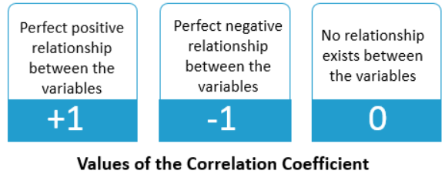
Filtreleme Yöntemleri
Pearson Correlation
Pearson’s correlation coefficient returns a value between -1 and 1. The interpretation of the correlation coefficient is as under:
If the correlation coefficient is -1, it indicates a strong negative relationship. It implies a perfect negative relationship between the variables.
If the correlation coefficient is 0, it indicates no relationship.
If the correlation coefficient is 1, it indicates a strong positive relationship. It implies a perfect positive relationship between the variables.
A higher absolute value of the correlation coefficient indicates a stronger relationship between variables. Thus, a correlation coefficient of 0.78 indicates a stronger positive correlation as compared to a value of say 0.36. Similarly, a correlation coefficient of -0.87 indicates a stronger negative correlation as compared to a correlation coefficient of say -0.40.

Slide 23
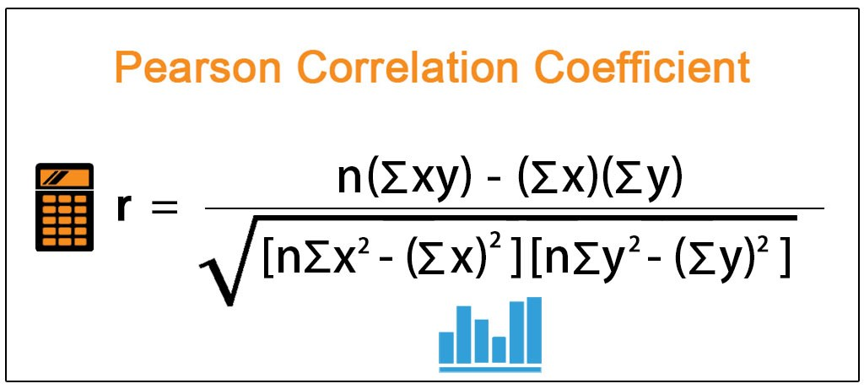
Pearson Correlation
Where,
r = Pearson Coefficient
n= number of the pairs of the stock
∑xy = sum of products of the paired stocks
∑x = sum of the x scores
∑y= sum of the y scores
∑x² = sum of the squared x scores
∑y² = sum of the squared y scores

Slide 24
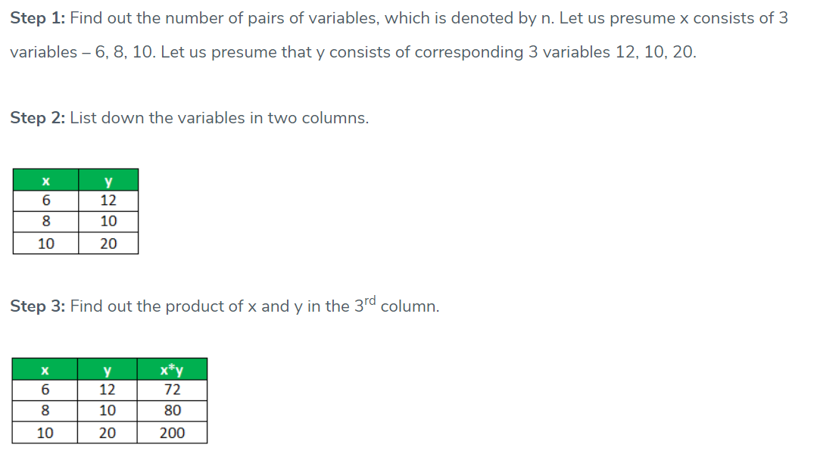
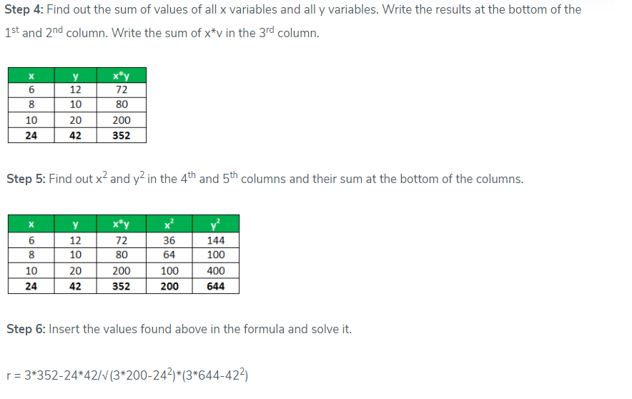
Pearson Correlation
Kaynak: https://www.wallstreetmojo.com/pearson-correlation-coefficient/

Slide 25
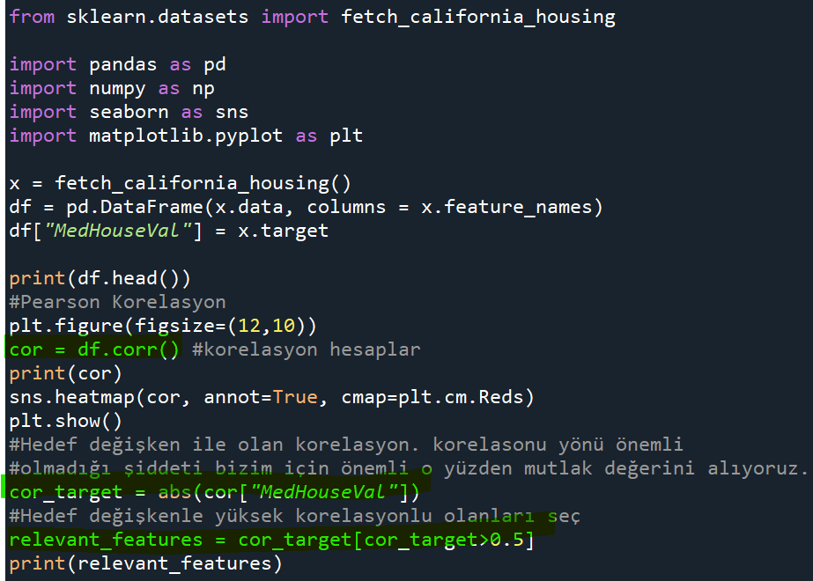
Pearson Correlation->pearson_correlation.py

Slide 26
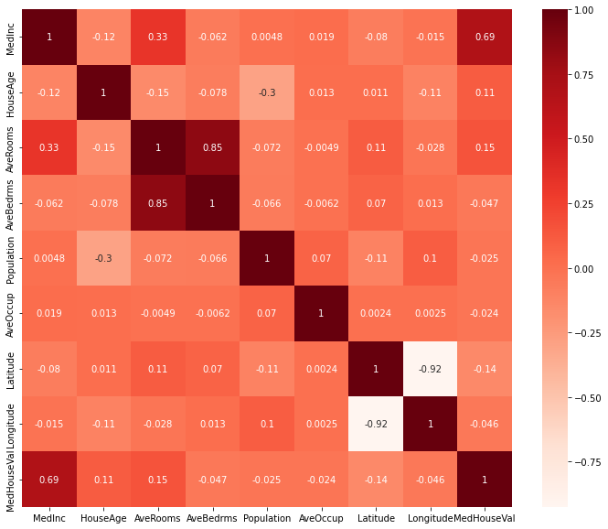
Pearson Correlation->pearson_correlation.py

Slide 27
Filtre Yöntemleri
Ki-Kare Testi
Ki kare testi kategorik değişkenler arasındaki ilişkiyi ölçmek için kullanılır. Bu testte iki değişken arasında bağımlılık olup olmadığını test edeceğimiz için hipotezlerimiz:
H0: İki değişken bağımsızdır
H1: İki değişken birbirine bağımlıdır.
şeklinde oluşturulur.
p anlamlılık seviyesinin belirlenir ve Ki Kare Test istatistiği hesaplanır.

Slide 28
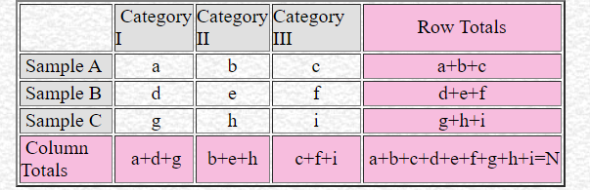
Filtre Yöntemleri
Ki-Kare Testi Yöntemi
For a contingency table that has r rows and c columns, the chi square test can be thought of as a test of independence. In a test of independence the null and alternative hypotheses are:
Ho: The two categorical variables are independent.
Ha: The two categorical variables are related.
We can use the equation Chi Square = the sum of all the (fo - fe)² / fe
Here fo denotes the frequency of the observed data and fe is the frequency of the expected values. The general table would look something like the one below:

Slide 29
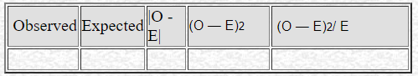
Filtre Yöntemleri
Ki-Kare Testi Yöntemi
Now we need to calculate the expected values for each cell in the table and we can do that using the the row total times the column total divided by the grand total (N).
For example, for cell a the expected value would be (a+b+c)x(a+d+g)/N.
Once the expected values have been calculated for each cell, we can use the same procedure are before for a simple 2 x 2 table.

Slide 30
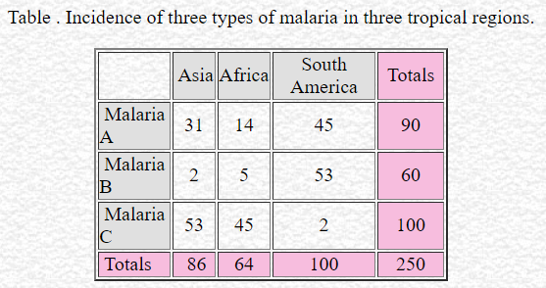
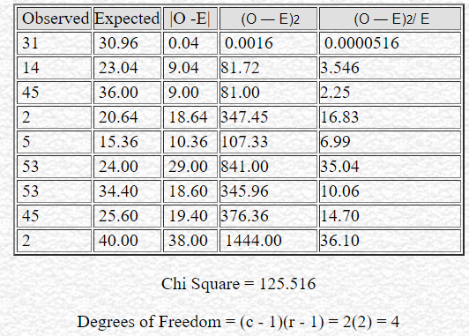
Ki-Kare Testi Yöntemi
Suppose you have the following categorical data set.
We could now set up the following table:

Slide 31
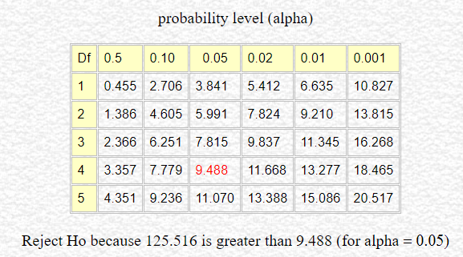
Ki-Kare Testi Yöntemi
Thus, we would reject the null hypothesis that there is no relationship between location and type of malaria. Our data tell us there is a relationship between type of malaria and location, but that's all it says.
Ho: The two categorical variables are independent.
Ha: The two categorical variables are related.
Table 3. Chi Square distribution table.
Kaynak: https://math.hws.edu/javamath/ryan/ChiSquare.html

Slide 32
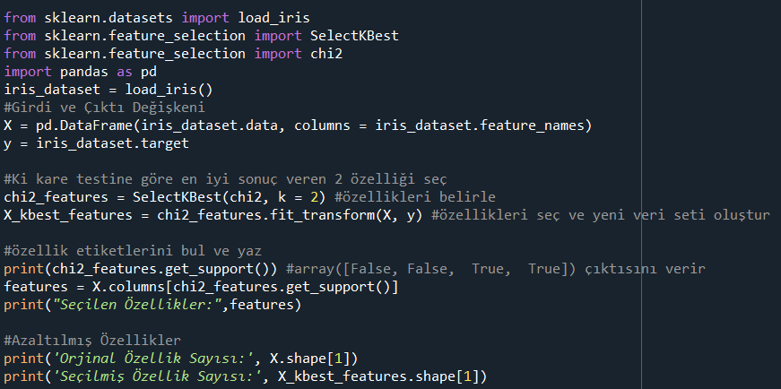
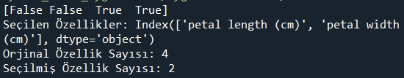
Ki-Kare Testi Yöntemi->ki_kare.py
SelectKBest istatistiksel testlere dayanır ve modelden bağımsız bir yöntemdir.

Slide 33
Sarmalayıcı Yöntemler (Wrapper-Based)
Bir alt özellik grubuna sahip modeller oluşturur ve model performanslarını ölçer.
Bunun için dört tip arama stratejisi vardır:
Ardışık İleri Yönde Seçim ( Sequential Forward Selection (SFS)) (Forward/İleri Arama)
Ardışık Geri Yönde Seçim ( Sequential Backward Selection (SBS)) (Backward/Geri Arama)
Ardışık İleri Yönde Kayan Seçim ( Sequential Forward Floating Selection (SFFS))
Ardışık Geri Yönde Kayan Seçim ( Sequential Backward Floating Selection (SBFS)

Slide 34
Sequential Forward Selection (SFS)
Boş bir öznitelik kümesi ile başlayarak her seferinde gruptaki öznitelikleri tek tek ekleyerek özniteliklerin kalitesi test edilir.
n öznitelikli bir veri setinde;
İlk adımda en iyi tahminleme yapan tek bir öznitelik seçilir.
İkinci adımda ilk seçilen öznitelik ile beraber en iyi tahminleme yapan ikinci öznitelik belirlenir. Böylece en iyi tahminleme yapan 2'li alt grup oluşturulmuş olur.
Bu işlemler en iyi tahminleme yapan “m” adet öznitelik kombinasyonu bulunana kadar devam eder.

Slide 35
Sequential Forward Selection (SFS)
Python’da kodlarken SFS içindeki algoritmayı probleminize göre belirlemeniz gerekir.
Sınıflandırma problemi veya regresyon problemine göre uygun bir algoritma seçmelisiniz.
Scoring için de aynı şekilde, sınıflandırma probleminiz için accuracy ve roc-auc gibi metricleri, regresyon için R² ve root mean suqared error gibi metricler kullanılabilir.
SFS içindeki tanımlanacak parametreler aslında (estimator, k_features, forward, floating, scoring , cv) tüm çalışacak yapıyı açıklar.

Slide 36
Sequential Forward Selection (SFS)
Yöntem direk hazır bir kod ile 30 özellikten kaç adet özelliği seçeceğini otomatik olarak belirlemez.
K_features’a 5 yazarsanız en iyi 5’liyi seçmek için uğraşır fakat bu en ideal çözüm olmayabilir.
En ideal çözüm 10’lu veya 15’li bir kombinasyonda olabilir.
Bu yüzden k_features parametresini max tutup her adetteki en iyi kombinasyonun sonuçlarını sıraladıktan sonra en doğru sonuca varabiliriz.
Bunu daha anlaşılır olması için kullanılan özellik sayısı ve performans sonuca göre bir görselleştirme kullanılabilir.

Slide 37
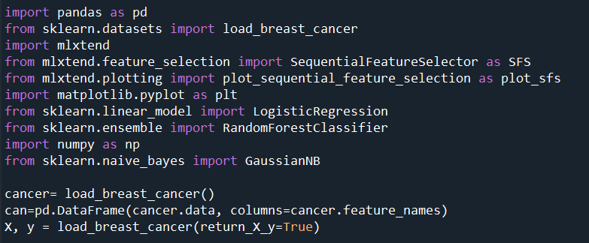
Sequential Forward Selection (SFS)-> SFS_feature_selection.py

Slide 38
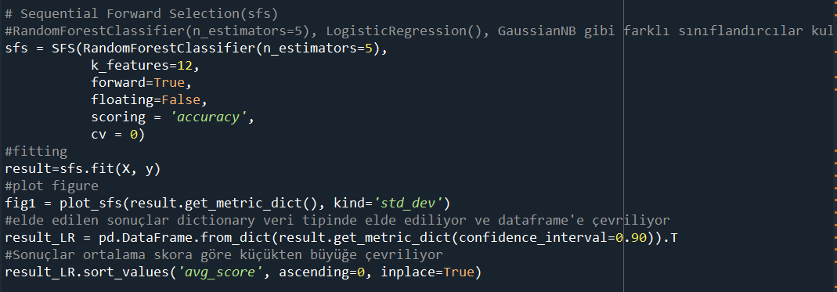
Sequential Forward Selection (SFS)-> SFS_feature_selection.py

Slide 39
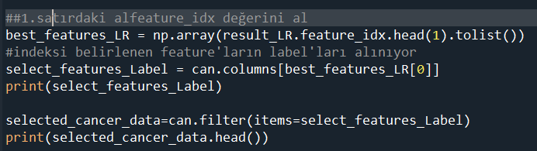
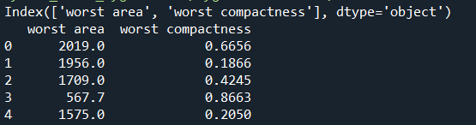
Sequential Forward Selection (SFS)-> SFS_feature_selection.py

Slide 40
Ardışık Geri Yönde Seçim ( Sequential Backward Selection (SBS))
Bu yöntem, en iyi öznitelik alt kümesi bulunana kadar tüm öznitelik kümesinden başlayarak adım adım en kötü performans gösteren öznitelikler elenir.
n adet öznitelikli bir veri setinde;
Tüm veri setindeki öznitelikler alınır ve en az performans gösteren öznitelik kaldırılır.
İkinci adımda ilk adımda belirlenen alt gruptaki yine en az performans gösteren öznitelik kaldırılır.
Bu işlemler en iyi tahminleme yapan m adet öznitelik kombinasyonu bulunana kadar devam eder.

Slide 41
Embedded Metotlar (Gömülü Yöntemler)
Öznitelik seçimi, bazı makine öğrenimi modellerinin iç işlemleriyle de elde edilebilir.
Örneğin, Lasso ve RF (Random Forest) algoritmalarının kendilerine ait öznitelik seçim metotları bulunmaktadır.
Lasso regression is a machine learning algorithm that can be used to perform linear regression while also reducing the number of features used in the model.
Lasso regression is also called L1-norm regularization.

Slide 42
Embedded Metotlar (Gömülü Yöntemler)
Random Forest ile Özellik Seçimi
Random Forest modeli, veri seti üzerinde eğitilir ve tüm özelliklerin önem derecelerini hesaplar.
feature_importances_ özelliği, her bir özelliğin önem puanını verir.

Slide 43
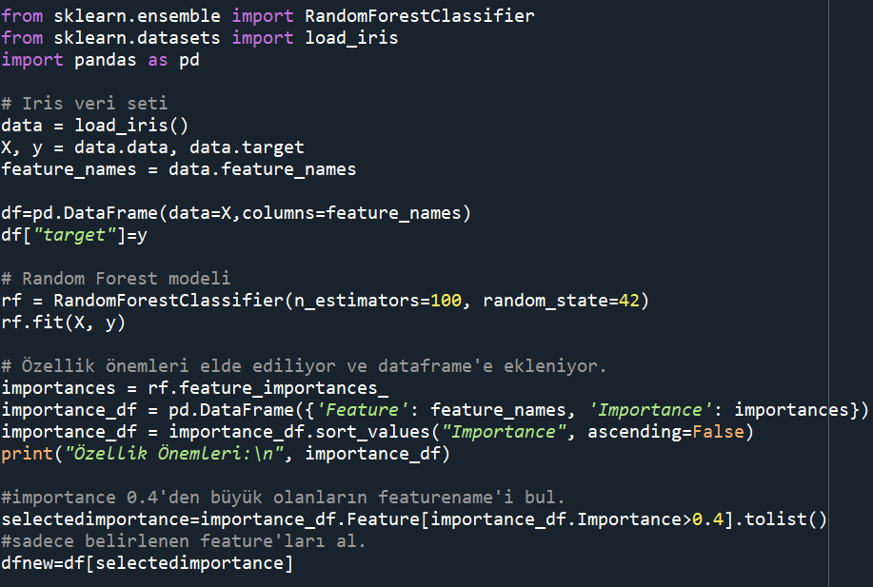
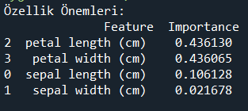
Embedded Metotlar (Gömülü Yöntemler)

Slide 44
Genetik Algoritma
Genetik Algoritmanın temel amacı, herhangi bir problemin çözümünde, o problem için uygulanabilecek tüm çözümlerin arasından en iyi çözümü seçmektir.
Genetik Algoritma bunu yaparken gen biliminde olduğu gibi kaliteli nesiller üretmeyi hedefler.
Popülasyondan veri kümesinden üretilecek her yeni nesilde kötü çözümlerin giderek yok olması, iyi çözümlerin ise daha iyi çözümler elde etmek üzere yeni nesillerin oluşturulmasında kullanılması beklenir.

Slide 45
PCA (Temel Bileşenler Analizi)
İstatistikte, temel bileşen analizi (TBA), çok boyutlu uzaydaki bir verinin daha düşük boyutlu bir uzaya izdüşümünü, varyansı maksimize edecek şekilde bulma yöntemidir [1].
Uzayda bir noktalar kümesi için, tüm noktalara ortalama uzaklığı en az olan "en uygun doğru" seçilir.
Daha sonra bu doğruya dik olanlar arasından yine en uygun doğru seçilerek, bu adımlar, yeni bir boyutun varyansı belirli bir eşiğin altına inene kadar tekrarlanır.
Bu sürecin sonunda elde edilen doğrular, bir doğrusal uzayın tabanlarını oluşturur. Bu taban vektörlerine temel bileşen denir. Verinin temel bileşenleri birbirinden bağımsız olur.

Slide 46
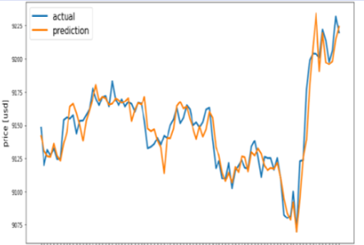
Tahmin (Prediction)

Slide 47
Tahmin (Prediction)
Doğrusal Regresyon / Linear Regresyon
Linear regresyon, 2 nicel veri arasındaki ilişkiyi özetler.
Bağımsız değişkenlerin (X) değerlerini temel alarak bağımlı değişkeni (Y) tahmin etmenin bir yöntemidir.
Y bağımlı ve X bağımsız değişken olmak üzere, Y ile X değişkenleri arasındaki sebep-sonuç ilişkisini matematiksel model olarak ortaya koyan yönteme regresyon denir.
İki değişkenin doğrusal olarak birbirleri ile ilişkili olduğu varsayılmaktadır.

Slide 48
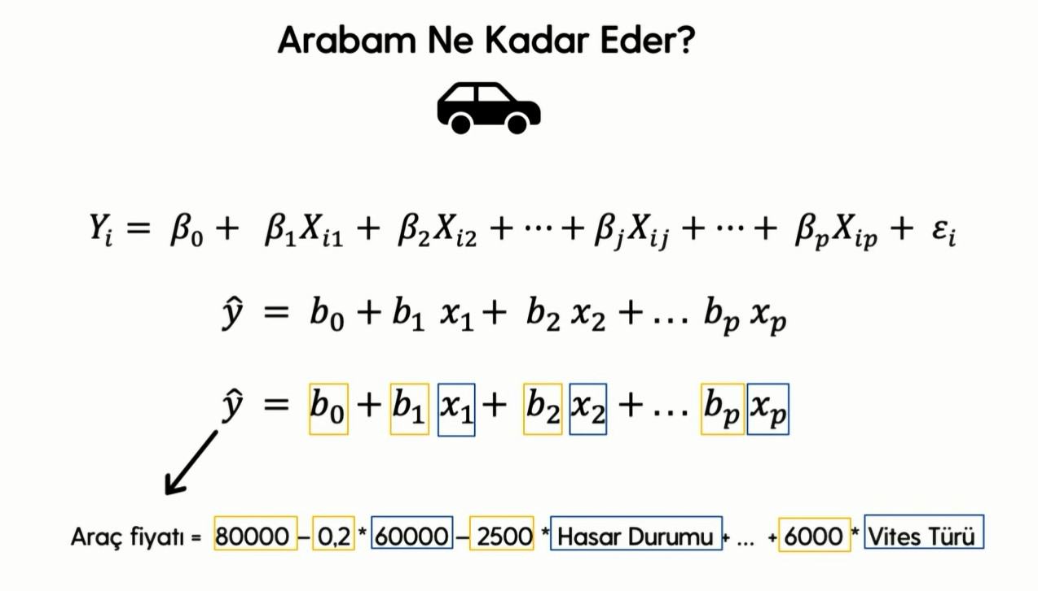
Tahmin (Prediction)
Doğrusal Regresyon / Linear Regresyon
b₀ aracın sabit fiyatı olarak düşünülebilir. x1 araç km, x2 hasar durumu, x3 ise vites türü bağımsız değişkenleri olarak düşünülebilir.

Slide 49
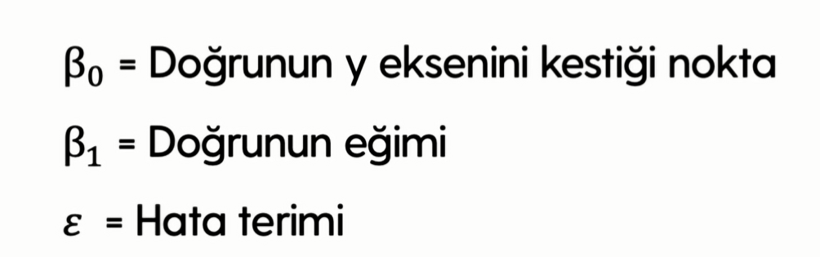
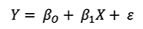
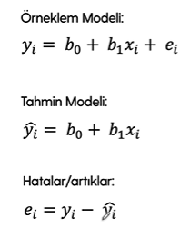
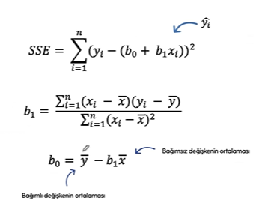
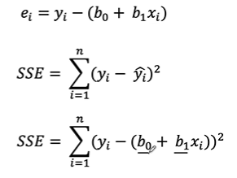
Tahmin (Prediction)

Slide 50
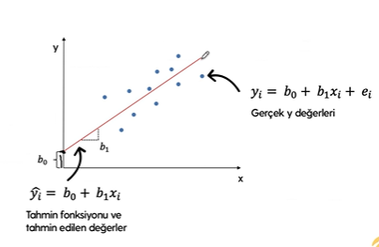
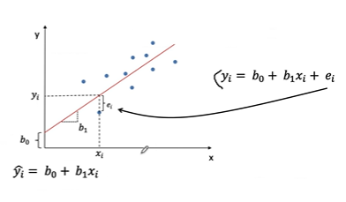
Tahmin (Prediction)

Slide 51
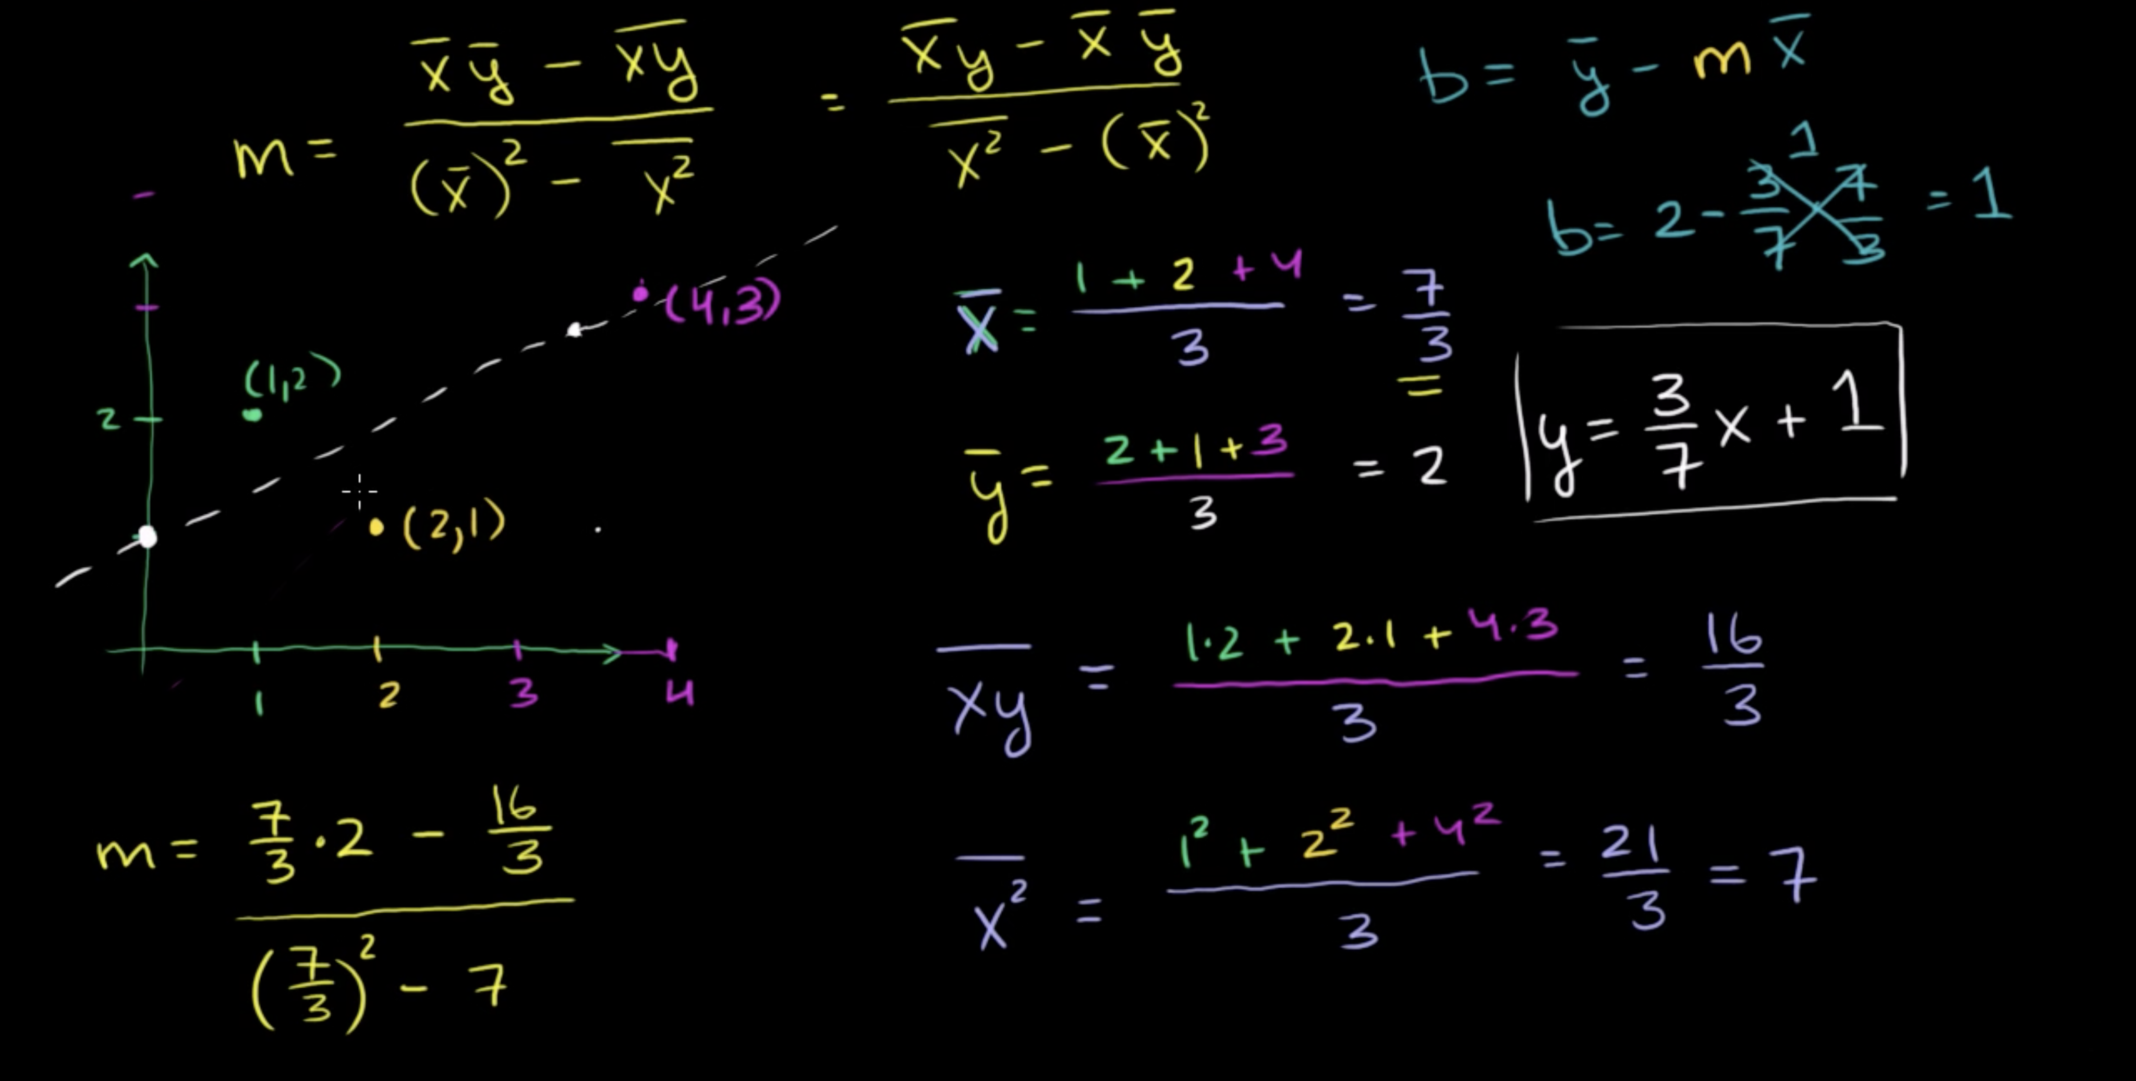
Tahmin (Prediction)
y=mx+b

Slide 52
Tahmin (Prediction)
Doğrusal Regresyon / Linear Regresyon
Linear Regresyon;
Hava durumu tahminlerinde
Borsa Tahminlerinde
Belirli bir bölgede ortalama ev fiyatlarını çıkarmada
Bir ürüne olan talebi gösterme vb. alanlarda kullanılmaktadır.

Slide 53
Tahmin (Prediction)
Doğrusal Regresyon / Linear Regresyon
Adım 1 : Veri Ön işleme
Kütüphanelerin import edilmesi,
Veri setinin yüklenmesi,
Eksik değerlerin kontrolü,
Veri Setinin test ve train olarak bölünmesi,
Adım 2 : Basit Doğrusal Regresyon Modelinin Uygulanması (Fit)
from sklearn.linear_model import LinearRegression
regressor = LinearRegression() regressor.fit(x_train,y_train)
Adım 3 : Sonucu Tahmin Etmek
y_pred = regressor.predict(X_test)
Adım 4 : Görselleştirme
import matplotlib.pyplot as plt

Slide 54
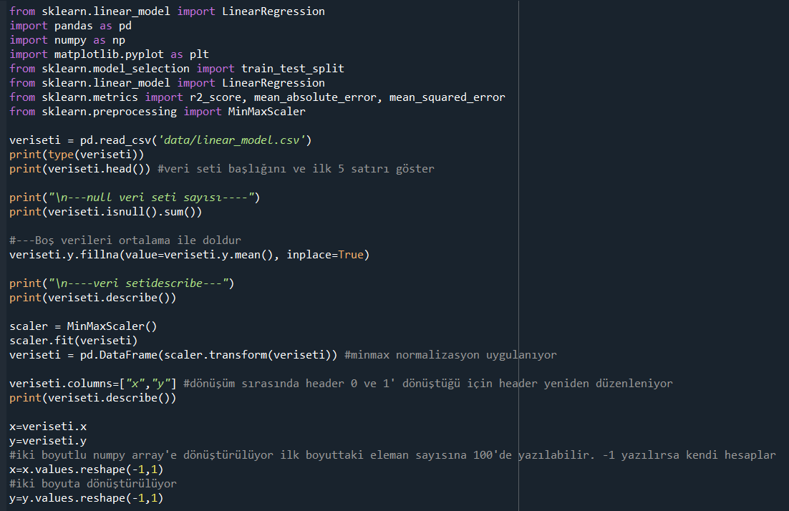
Tahmin (Prediction)->LinearRegression.py

Slide 55


Tahmin (Prediction)->LinearRegression.py

Slide 56


Tahmin (Prediction)->LinearRegression.py

Slide 57

Kümeleme …
Kümeleme (clustering) kullanılan algoritmalardan birisidir. Amaç özellik çıkarımı (Feature extraction) yapılmış bir grup verinin birden fazla küme özelliğine göre hangi kümeye ait olduğunun bulunmasıdır.

Slide 58
Kümeleme (K-Means)
Kullanılan matematiksel yöntem her sınıf için merkez belirlenen noktaya uzaklığa (aynı zamanda bu hata miktarıdır) göre yeni kümelerin yerleştirilmesidir.
Algoritma temel olarak 4 aşamadan oluşur:
Küme merkezlerinin belirlenmesi
Merkez dışındaki örneklerin mesafelerine göre sınıflandırılması
Yapılan sınıflandırmaya göre yeni merkezlerin belirlenmesi (veya eski merkezlerin yeni merkeze kaydırılması)
Kararlı hale (stable state) gelinene kadar 2. ve 3. adımların tekrarlanması

Slide 59

Kümeleme (K-Means)
Çalışmayı daha net anlamak için aşağıdaki örnek uzaya dağılmış olan örnekleri inceleyelim:

Slide 60

Kümeleme (K-Means)
Yukarıda verilen ve uzayda koordinatları kodlanmış olan örnekler için iki adet hedef küme tanımlıyoruz. (iki sınıf ve bu sınıfların karakterlerini tanımlıyoruz)

Slide 61

Kümeleme (K-Means)
Bu sınıf tanımlarına uzaklıklarına göre (örneğin öklit mesafesi (euclid distance)) bütün örneklerimizi sınıflandırıyoruz. (hangi renge daha yakınsa)

Slide 62

Kümeleme (K-Means)
Oluşan sınıfları ayıran bir hat aşağıdaki şekilde çizilebilir:

Slide 63

Kümeleme (K-Means)
Daha önceden sınıflandırdığımız örneklerin merkezlerini buluyoruz. (yuvarlak ile gösterilen ve sınıf karakteristiğini temsil eden ilk örneklerin yerini değiştirmek olarak da düşünülebilir)
Merkezleri hareket ettirdikten sonra örneklerden bazıları yeni merkezlere daha yakın olabilir. Buna göre örnek kümelerimizin sınıflandırılmasını güncelliyoruz.
Yukarıda son hali gösterilen k-means algoritmasında yeni merkezler ve her örneğin hangi sınıfa girdiği bulunmuştur.

Slide 64

Kümeleme (K-Means)

Slide 65

K-Means Uygulama->kmeans.py
Iris dataseti üzerinde kümeleme işlemi yapılacak ve bu veri setinin ilk iki sütunun saçılım grafiği çizilerek nasıl kümelendiği gözlenecektir. Veri seti, 2 kümeye ayrılmaya çalışılacaktır.

Slide 66

Kümeleme (K-Means)

Slide 67
Sorular …

Slide 68
Kaynak https://www.veribilimiokulu.com/ozellik-olusumu-ve-ozellik-secimifeature-selection-1/ https://bilgisayarkavramlari.com/2008/12/15/k-ortalama-algoritmasi-k-means-algorithm/

